Slide 1
ARQUITECTURA DE SOFTWARE
ARQUITECTURA – ASY4131

Slide 2
Ejemplo metodología ATAM caso Mobike
3.1.2

Slide 3
ATAM (Architecture Tradeoff Analysis Method
“La Necesidad es la madre de correr Riesgos” (Mark Twain”)

Slide 4
Aprendiendo sobre ATAM
Ejemplo de Aplicación de ATAM sobre el Caso Mobike
FASE 1:
1. Presentación de ATAM
2. Presentación de los objetivos de negocio: En Mobike los objetivos de negocio son, entre otros, la alta disponibilidad y asegurar un rendimiento mínimo del sistema.
3. Presentación de la arquitectura:
Mobike es un sistema de software para el control de arriendo de bicicletas para la comuna de La Reina. Existen distintos tipos de nodos en este sistema:
• Nodo Servidor (Comandante): Es el nodo que da soporte a los encargado de tomar decisiones y de transmitir las ordenes a los nodos cliente. Además está en comunicación con otros nodos Servidor para enviar y recibir ordenes.
• Nodos Cliente (Soldados): Realizan consultas y actualizaciones de la base de datos del servidor.

Slide 5
Aprendiendo sobre ATAM
FASE 1:
3. Presentación de la arquitectura:
Se dispone de un canal de comunicación cifrado
• Con un ancho de banda de 9600bd
• Solamente un nodo puede hacer broadcast en cada instante.

Slide 6
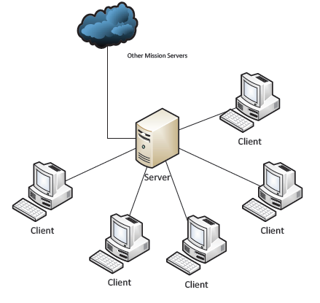
Presentación de la Arquitectura

Slide 7
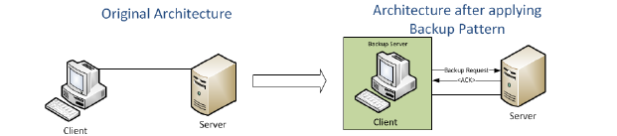
Aprendiendo sobre ATAM
Problema:
• El sistema depende totalmente del nodo Servidor. Si el nodo servidor falla el sistema deja de funcionar.
Estructura:
• Un nodo cliente puede promocionar a Backup Server enviando una petición y recibiendo el ACK del servidor.
• El nodo Backup Server hace replica de todo el estado del servidor cada 10 minutos, monitoriza las comunicaciones (se guarda copia de todos los mensajes) y si el Server falla automáticamente promociona a Server.
Consecuencias:
• Aumenta la disponibilidad del sistema (el sistema pervive a la caída del servidor)
• Incrementa las comunicaciones a través del canal al tener que recibir replica del estado del servidor (55Kb)

Slide 8
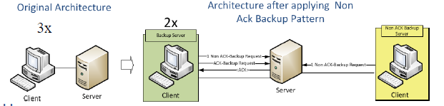
Aprendiendo sobre ATAM
Problema:
• El sistema depende totalmente del nodo Servidor. Si el nodo servidor falla el sistema deja de funcionar.
Estructura:
• Un nodo cliente promocionan a Non-ACK Backup enviando una petición al servidor.
• Un nodo Non-ACK Backup promociona enviando una petición y recibiendo el ACK del servidor.
• El nodo Non-ACK Backup solamente monitoriza las comunicaciones guardando copias de los mensajes. Si necesita promocionar a Server directamente por caída del Backup y del Server solicitará retransmisión del estado a los otros nodos cliente.
• Los nodos Backup Server hacen replica de todo el estado del servidor cada 10 minutos, monitorizan las comunicaciones guardando copia de los mensajes y si el Server falla, el nodo Backup mas antiguo automáticamente promociona a Server.

Slide 9
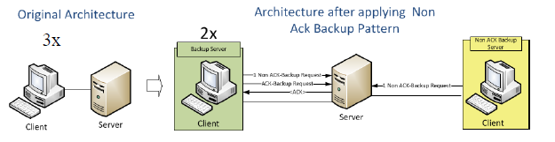
Aprendiendo sobre ATAM
Consecuencias:
• Mejora la disponibilidad del sistema. El sistema pervive a una eventual caída del Server y del Backup Server antes de que este último, haya promocionado a Server.
• Mantener dos nodos Backup aumenta la carga de la red, dado que tienen que estar recibiendo copia del estado del servidor cada 10 minutos (55Kb cada copia).
• En caso de caída del servidor y de todos los Backups antes de que estos promocionen a Server hará que el nodo Non-Ack Backup tenga que solicitar al resto de nodos cliente el envío de su estado, aumentando el tiempo de promoción a Server.

Slide 10
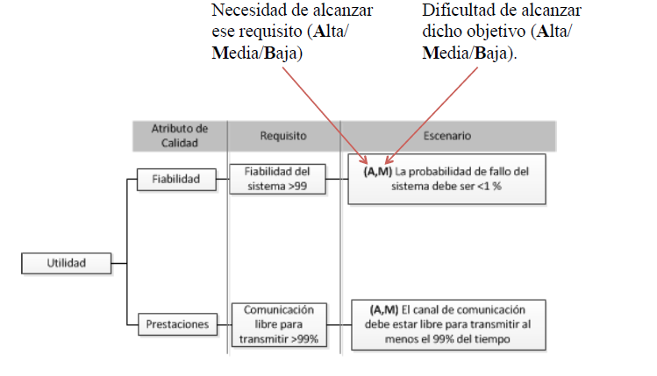
Aprendiendo sobre ATAM
Generación del árbol de utilidad

Slide 11
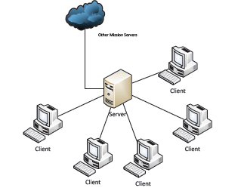
Aprendiendo sobre ATAM
Evaluación de la arquitectura (Paso adicional a ATAM)
Análisis de la fiabilidad:
El porcentaje de que un nodo falle, incluyendo al servidor es de un 5%
Análisis de Prestaciones:
El canal de comunicaciones solo se utiliza para transmisiones entre servidores y cliente.
Fiabilidad: Probabilidad de fallo
Valor Obtenido: 5%
¿Cumple con el valor mínimo?: NO
Rendimiento: Porcentaje de Canal Libre
Valor Obtenido: 100%
¿Cumple con el valor mínimo?: SI

Slide 12
Aprendiendo sobre ATAM
Analizar los Enfoques Arquitectónicos
¿Cómo van los enfoques identificados a mejorar los factores de calidad presentados en el árbol de utilidad?
La aplicación del patrón Backup va a incrementar la fiabilidad del sistema.
La aplicación del patrón Non-ACK Backup va a mejorar aún más la fiabilidad, pero a costa de que el canal de comunicaciones este demasiado tiempo ocupado.

Slide 13
Aprendiendo sobre ATAM
Priorización de Escenarios y Análisis de enfoques
FASE 3:
Priorización de Escenarios
En nuestro caso no tenemos nuevos escenarios y ambos son de alta prioridad, así que no vamos a añadir nuevos escenarios.
Análisis de Enfoques
Considerando la arquitectura, los escenarios de alta prioridad y los enfoques
analizados deberemos decidir que enfoque es el mas apropiado y detectar los cambios en la arquitectura.
• Los cambios sobre la arquitectura y la arquitectura resultado se facilitan como parte del ejercicio.

Slide 14
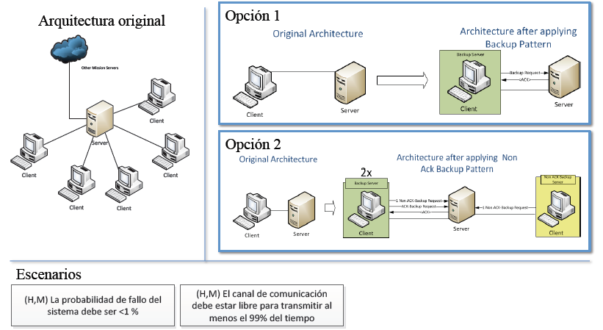
Aprendiendo sobre ATAM
Análisis de Enfoques

Slide 15
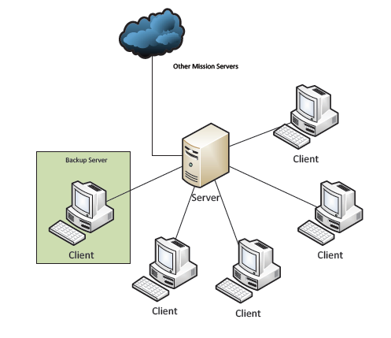
Aprendiendo sobre ATAM
Análisis de Enfoques: Opción Backup Server

Slide 16
Aprendiendo sobre ATAM
Evaluación de la arquitectura: Backup Server
Análisis de la fiabilidad: La probabilidad global de fallo del sistema es la probabilidad acumulada de que fallen ambos nodos P(Backup) * P(Server).
Análisis de Prestaciones: Analizaremos el porcentaje del tiempo que estamos realizando tareas de sincronización entre servidores.
El Backup hace una réplica cada 10minutos (600s) y se requiere transmitir 55Kb (a 9600bps)
𝑇𝑟𝑎𝑓𝑖𝑐𝑜𝑆𝑖𝑛𝑐𝑟𝑜𝑛𝑖𝑐𝑎𝑧𝑖ó𝑛= 55𝐾𝑏⁄9600 /600 ∗100

Slide 17
Aprendiendo sobre ATAM
Fiabilidad: Probabilidad de fallo
Valor Obtenido:0,25%
¿Cumple con el valor mínimo? SI
Rendimiento: Porcentaje de Canal Libre
Valor Obtenido: 99%
¿Cumple con el valor mínimo? SI

Slide 18
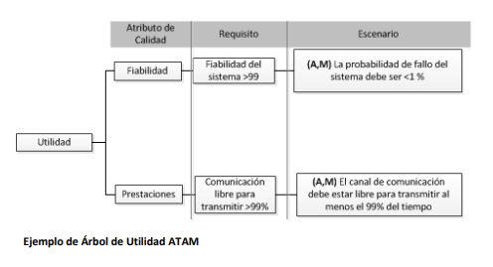
Aprendiendo sobre ATAM
Presentación de Resultados
• La arquitectura inicial no cumple con el escenario de fiabilidad.
• Tras modificar la arquitectura mediante la aplicación del patrón de Backup Server se consigue que la arquitectura cumpla con ambos escenarios.
Fiabilidad: Probabilidad de Fallo = 0,25%
Rendimiento: Porcentaje de tiempo en el que el canal está libre = 99%

Slide 19
GRACIAS

